Slide 1
TALLER “Elaboración del Presupuesto 2023”
SERVICIO DE GESTIÓN PRESUPUESTARIA Y PATRIMONIAL

Slide 2
Taller Elaboración del Presupuesto 2023
Contexto Económico Actual
SERVICIO DE GESTIÓN PRESUPUESTARIA Y PATRIMONIAL

Slide 3
Taller Elaboración del Presupuesto 2023
INCERTIDUMBRE
Internacional
Nacional
Autonómico
Efectos Post-Covid
Invasión Ucrania
Devaluación EUR/USD
Reducción Deuda Pública (nivel óptimo 110% PIB). Ayuda NGUE
Tensiones Inflacionistas
Precios en General
Adicional en Importaciones en $
Finalización Convenio Deuda Histórica GVA (CDH)
Desconocimiento Nuevo PPF 2023 ( desfasado PPF 2009 prorrogado)
Debe Actualizarse en Variables y Costes, y ser al menos por el total de CDH + PPF prorrogado
SERVICIO DE GESTIÓN PRESUPUESTARIA Y PATRIMONIAL
Notes:
Falta añadir acuerdos marcos

Slide 4
Taller Elaboración del Presupuesto 2023
INCERTIDUMBRE
Capítulo 1: Completando Profesionalización Personal y Dimensión Óptima de Estructuras
Capítulo 2: Actualización de Contratos Básicos de Servicios ( en precios y nuevas instalaciones) + Fuertes incrementos Costes Suministros Básicos (Luz)
Capítulo 6: Consolidando Dotaciones Universidad Joven, con un PPI en ejecución ( próximas anualidades serán las más importantes económicamente para completar Inversiones)
UMH
Gastos
Ingresos
Capítulo 3: Reducción 10% Precios Matrículas ( Se espera Neutro)
Capítulo 4: Cambio de Modelos de Financiación GV: CDH + PPF (supone 73% del total de ingresos de la UMH)
CDH: Desaparecen los Ingresos por el Convenio de Deuda Histórica (10 Millones de Euros)
PPF : En espera de Previsiones Nuevo Modelo (desconocidas variables)
SERVICIO DE GESTIÓN PRESUPUESTARIA Y PATRIMONIAL
Notes:
Falta añadir acuerdos marcos

Slide 5
Taller Elaboración del Presupuesto 2023
Prudencia
Priorización
Priorización en la asignación de los Créditos, según:
Reformulación
Previsibles Reformulaciones de Sucesivos Proyectos de Presupuestos, conforme concreción acuerdos de financiación GVA que pudieran suponer dilatación en fecha previsible de aprobación
Planificación
Acompañar al Presupuesto 2023 con Planes Estratégicos (2023-2026).
Simular Diferentes Escenarios (según Acontecimientos)
Correlación Fuentes de Financiación (Planificación Presupuestaria por Fuentes de Financiación).
Servicio Estratégico , con carácter prioritario a financiar los costes del servicio público de Educación Superior
Presupuesto en Base Zero (justificar toda solicitud, sin consolidar dotaciones anteriores)
Asignaciones de Créditos condicionadas a circunstancias
SERVICIO DE GESTIÓN PRESUPUESTARIA Y PATRIMONIAL
Notes:
Falta añadir acuerdos marcos

Slide 6
Taller Elaboración del Presupuesto 2023
Rasgos Básicos del Presupuesto UMH:
Social
Colaborativo
Cultural
Tecnológico
Investigador
Innovador
Inclusivo
Prioridad Servicio Público de Educación Superior
Sostenible Presupuestariamente
Garantía Plena Retribuciones Personal
Internacional
Cooperador
Calidad
ODS
Responsable
Inversor
Participativo
SERVICIO DE GESTIÓN PRESUPUESTARIA Y PATRIMONIAL
Notes:
Falta añadir acuerdos marcos

Slide 7
Taller Elaboración del Presupuesto 2023
2. MODELO DE PRESUPUESTACIÓN
SERVICIO DE GESTIÓN PRESUPUESTARIA Y PATRIMONIAL

Slide 8
Taller Elaboración del Presupuesto 2023
Presupuesto por Objetivos.
Presupuesto en Base Cero (PBZ)
Presupuestación por Resultados: Eficiencia en la Presupuestación.
No Gastar para no Perder: Ahorrar para Mejora Eficiencia
SERVICIO DE GESTIÓN PRESUPUESTARIA Y PATRIMONIAL

Slide 9
Taller Elaboración del Presupuesto 2023
3. SOLICITUDES DE DOTACIONES 2023:
FICHAS PARA LA ELABORACIÓN
SERVICIO DE GESTIÓN PRESUPUESTARIA Y PATRIMONIAL

Slide 10
Taller Elaboración del Presupuesto 2023
PRESUPUESTOS DESCENTRALIZADOS
“Anexos” a cumplimentar:
Ficha Acumulada (está disponible en Novedades de la WEB del Servicio de Gestión Presupuestaria y Patrimonial). Contiene:
Ficha 1 Objetivos y Actuaciones
Ficha 2 Actualización Normativa
Ficha 3 Precios y Tarifas
Ficha 4 Ingresos
Ficha 5 Becas
Ficha 6 Transferencias (Capítulos IV y VII)
Ficha 7 Actividades Finalistas
Ficha 8 Planificación Plurianual
Ficha 9 Plan Anual de Contratación
Ficha Oficio de Remisión, con el detalle de los importes totales por partidas presupuestarias de gasto e ingreso, firmado electrónicamente por el responsable.
En casos de Subvenciones, Convenios, y previsiones de Ingresos: Aportar los Resoluciones y demás documentos que acrediten su previsión.
Cualquier documento de interés presupuestario que se entienda necesario aportar.
SERVICIO DE GESTIÓN PRESUPUESTARIA Y PATRIMONIAL

Slide 11
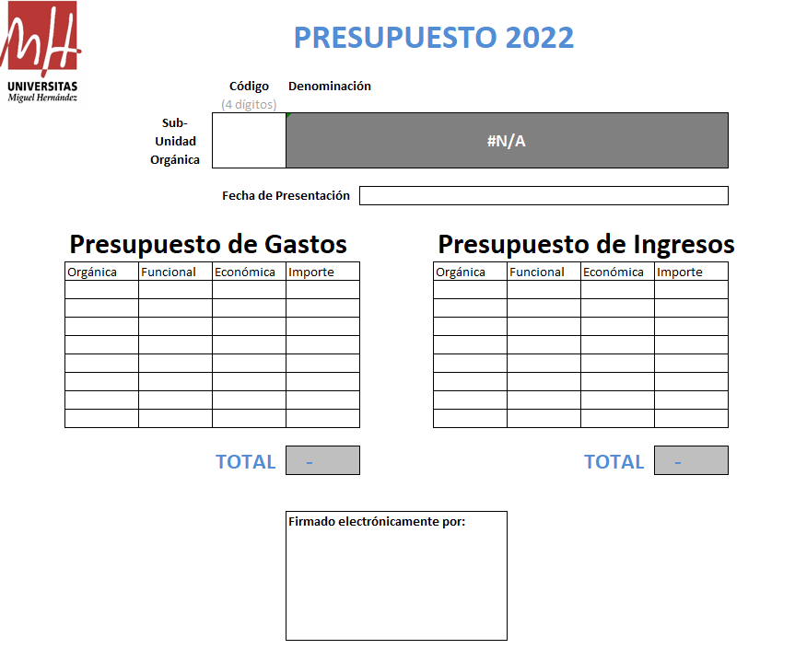
Taller Elaboración del Presupuesto 2023
PRESUPUESTOS DESCENTRALIZADOS
En la Hoja ”Oficio Remisión”, indicar el CÓDIGO de 4 dígitos de la unidad orgánica a presupuestar, la Fecha de Presentación de la solicitud, y los importes totales por partidas presupuestarias de gastos e ingresos.
Imprimir en PDF y firmar electrónicamente por el responsable.
PRESUPUESTO 2023
SERVICIO DE GESTIÓN PRESUPUESTARIA Y PATRIMONIAL

Slide 12
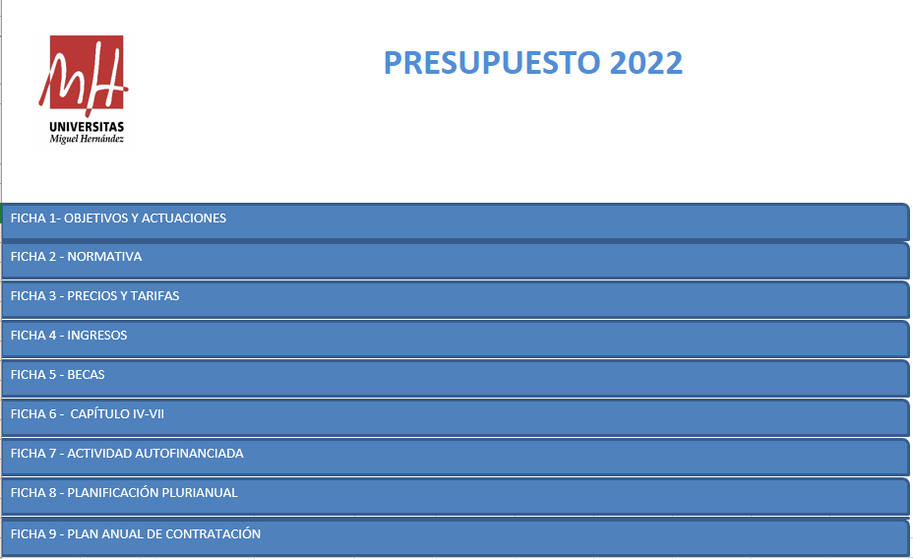
Taller Elaboración del Presupuesto 2023
PRESUPUESTOS DESCENTRALIZADOS
En la Hoja ”Ficha Acumulada”, se puede acceder directamente al resto de fichas disponibles, pinchando sobre cada una de ellas.
SERVICIO DE GESTIÓN PRESUPUESTARIA Y PATRIMONIAL

Slide 13
Taller Elaboración del Presupuesto 2023
PRESUPUESTOS DESCENTRALIZADOS
Detalle Fichas a Confeccionar:
Ficha 1: Objetivos y Actuaciones
En el apartado 1 de la Ficha “Objetivos y Actuaciones”, indicar el número de efectivos adscrito a cada unidad orgánica; así como, apellidos y nombre de cada uno.
SERVICIO DE GESTIÓN PRESUPUESTARIA Y PATRIMONIAL

Slide 14
Taller Elaboración del Presupuesto 2023
PRESUPUESTOS DESCENTRALIZADOS
Detalle Fichas a Confeccionar:
Ficha 1: Objetivos y Actuaciones
Informar de las principales variaciones experimentadas entre el ejercicio a presupuestar y el anterior, justificando adecuadamente las mismas.
En el apartado 2 de la Ficha “Objetivos y Actuaciones”, relacionar los Resultados conseguidos a fecha actual, sobre los objetivos establecidos en el ejercicio inmediato anterior, así como la planificación de los objetivos y actuaciones a desarrollar en el próximo ejercicio, priorizadas en atención a la importancia de los objetivos, estableciendo metas a conseguir, e indicadores que faciliten la medición del resultado conseguido.
SERVICIO DE GESTIÓN PRESUPUESTARIA Y PATRIMONIAL

Slide 15
Taller Elaboración del Presupuesto 2023
PRESUPUESTOS DESCENTRALIZADOS
Detalle Fichas a Confeccionar:
Ficha 1: Objetivos y Actuaciones
Con el fin de contribuir al logro de los Objetivos de Desarrollo Sostenible (ODS) de la Agenda 2030, cada Vicerrectorado incorporará en sus solicitudes de presupuesto, las previsiones de gasto que destinarán a alcanzar la consecución de las directrices de la Agenda 2030, incorporando objetivos, metas y criterios en materia de ODS.
SERVICIO DE GESTIÓN PRESUPUESTARIA Y PATRIMONIAL

Slide 16
Taller Elaboración del Presupuesto 2023
PRESUPUESTO DE GASTOS
Capítulo 2: Compras de Bienes y Gastos de Funcionamiento. Objetivos Ficha 1.
Dotación Gastos de Funcionamiento (24900):
Asignación Directa:
Órganos de Gobierno: Directa
Servicios, Oficinas, Unidades Administrativas: Óptima.
Módulo Fijo por Estructura
Módulo Óptimo por Efectivo
Asignación Específica: (solo Servicios, Oficinas, Unidades Administrativas)
Motivación Ejecución 2022
Solicitud Motivada 2023
Dotación Mejora Gestión Administrativa: Eficiencia en la Presupuestación por Resultados
Actividades Específicas (diferente 24900)
Presupuesto en Base Cero
Ficha 1: Objetivos y Actuaciones
SERVICIO DE GESTIÓN PRESUPUESTARIA Y PATRIMONIAL

Slide 17
Taller Elaboración del Presupuesto 2023
PRESUPUESTO DE GASTOS
Ficha 1: RECOMENDACIONES
Replicar Objetivos del presupuesto 2022 (se revisará que están los indicados en la elaboración del 2022), Ejecución actual y resultados conseguidos.
Aunque no se solicite presupuesto para el 2023.
Si es una nueva Partida presupuestaria: A cero objetivo 2022.
Toda previsión de gasto debe:
reflejarse en la Ficha 1,
y en el caso de gastos particulares (subvenciones, gastos plurianuales,…), en las respectivas fichas siguientes.
Indicar si hay ingresos relacionados con la línea de gasto.
Ficha 1: Objetivos y Actuaciones
SERVICIO DE GESTIÓN PRESUPUESTARIA Y PATRIMONIAL

Slide 18
Taller Elaboración del Presupuesto 2023
PRESUPUESTO DE GASTOS
Ficha 1: RECOMENDACIONES
Objetivos reales (no de gastar, sino de alcanzar o fomentar).
Indicador medible,
Resultado (no es dar dinero, sino conseguir un objetivo).
Nada es consolidable, todo debe solicitarse, y motivarse.
En presupuesto inicial no se puede solicitar remanentes.
Ficha 1: Objetivos y Actuaciones
SERVICIO DE GESTIÓN PRESUPUESTARIA Y PATRIMONIAL

Slide 19
Taller Elaboración del Presupuesto 2023
PRESUPUESTOS DESCENTRALIZADOS
Detalle Fichas a Confeccionar:
Ficha 2: Actualización Normativa
Facilitar Propuestas de Modificación de Normativa, así como aquellos Anexos de interés presupuestario.
SERVICIO DE GESTIÓN PRESUPUESTARIA Y PATRIMONIAL

Slide 20
Taller Elaboración del Presupuesto 2023
NORMATIVA PRESUPUESTARIA
Ficha 2: PROPUESTA NORMATIVA CON EFECTOS ECONÓMICOS.
Revisión Actual.
Propuesta Nueva.
La actualización de normativa, SOLICITARSE con fórmula:
Donde Dice: “en el artículo que corresponda, transcribirlo según se indica en normas”)
Propone Diga: “ Redacción de la propuesta de normativa”
Ficha 2: Actualización Normativa
SERVICIO DE GESTIÓN PRESUPUESTARIA Y PATRIMONIAL

Slide 21
Taller Elaboración del Presupuesto 2023
NORMATIVA PRESUPUESTARIA: AVANCES NOVEDADES PRESUPUESTO 2023
DESPLAZAMIENTO INDEMNIZACIÓN INTERCAMPUS
NORMATIVA FONDO CONTINGENCIA
ANEXO NUEVO NORMATIVA USO 2ª MANO
CÁTEDRAS
Dietas en atención al incremento de los costes, en el marco que nos permita la legislación, vigilante por la Intervención.
Ficha 2: Actualización Normativa
SERVICIO DE GESTIÓN PRESUPUESTARIA Y PATRIMONIAL

Slide 22
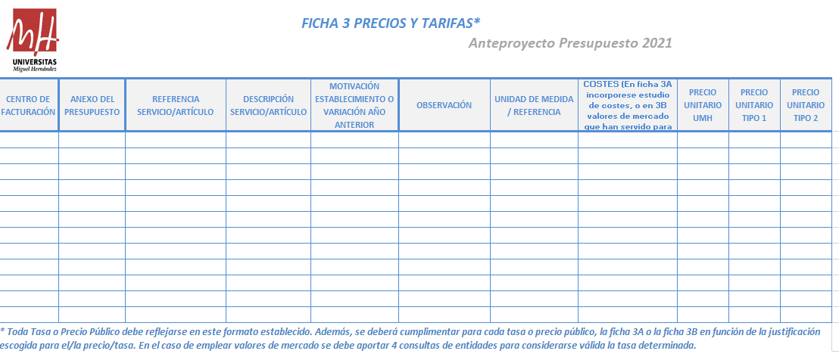
Taller Elaboración del Presupuesto 2023
PRESUPUESTOS DESCENTRALIZADOS
Detalle Fichas a Confeccionar:
Ficha 3: Precios Públicos y Tarifas
Para poder emitir facturas internas o externas, debemos presentar cada año, los Precios y Tarifas actualizados para su aprobación conjunta con el Presupuesto por el Consejo Social
SERVICIO DE GESTIÓN PRESUPUESTARIA Y PATRIMONIAL

Slide 23
Taller Elaboración del Presupuesto 2023
PRESUPUESTOS DESCENTRALIZADOS
Detalle Fichas a Confeccionar:
3.A. ESTUDIO DE COSTES
2022
Ficha 3: Precios Públicos y Tarifas
3.B. VALORES DE MERCADO
SERVICIO DE GESTIÓN PRESUPUESTARIA Y PATRIMONIAL

Slide 24
Taller Elaboración del Presupuesto 2023
Ficha 3: RECOMENDACIONES
Solicitar siempre, aunque no haya modificación, según modelo normalizado.
Ojo: Con la subida de costes, recomendable valorar actualización de Precio Publico.
Adjuntar modelos de Determinación del Precio Publico:
modelo de costes
ó 5 ofertas de mercado asimiladas
Antes del 10 de Octubre, aportar la información que se solicita en el Anexo 29 de las normas (tomo 2)
PRESUPUESTO DE INGRESOS
PRECIOS PÚBLICOS, TASAS
Ficha 3.
Revisión de Precios Públicos según Anexos.
Modelo de Determinación del Coste.
Inventario Anual.
Informe de Viabilidad Anual.
Ficha 3: Precios Públicos y Tarifas
SERVICIO DE GESTIÓN PRESUPUESTARIA Y PATRIMONIAL

Slide 25
Taller Elaboración del Presupuesto 2023
PRESUPUESTOS DESCENTRALIZADOS
Detalle Fichas a Confeccionar:
Ficha 4: Ingresos
Reflejar todas las previsiones de ingresos que se esperen recibir a lo largo del próximo ejercicio por las actividades del ámbito de la Unidad, tanto si permiten la financiación de gastos de la Unidad, como si suponen aplicación general.
En los casos de Subvenciones a recibir por la Universidad, deberá adjuntarse documentación acreditativa de su concesión, o previsión.
-
SERVICIO DE GESTIÓN PRESUPUESTARIA Y PATRIMONIAL

Slide 26
Taller Elaboración del Presupuesto 2023
PRESUPUESTO DE INGRESOS
ESTIMACIONES DE INGRESOS Ficha 4.
Estimaciones de Ingresos a percibir por Subvenciones, Concesiones, Convenios, Ayudas.
Estimar importe Neto (descontados costes indirectos)
No serán de Generación, sino de Aplicación directa al Presupuesto.
Aportar documentación Justificativa
PRESUPUESTO DE INGRESOS
Ficha 4: RECOMENDACIONES
Es indispensable que la presupuestación de ingresos se acompañe de la documentación que justifique el compromiso del Organismo subvencionador.
Ficha 4: Ingresos
SERVICIO DE GESTIÓN PRESUPUESTARIA Y PATRIMONIAL

Slide 27
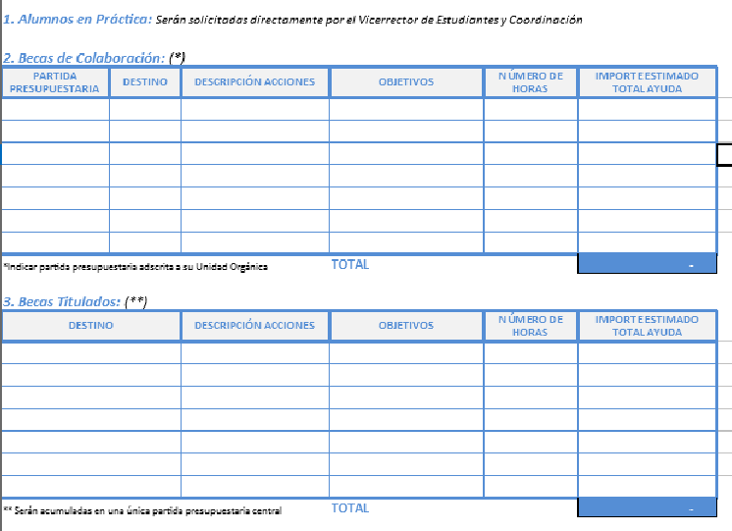
Taller Elaboración del Presupuesto 2023
PRESUPUESTOS DESCENTRALIZADOS
Ficha 5
Detalle Fichas a Confeccionar:
Indicar las Becas previstas a convocar durante el ejercicio 2023, diferentes a las Prácticas de Alumnos gestionadas por el Vicerrector de Estudiantes y Coordinación (que serán presupuestadas directamente por el propio Vicerrector), diferenciando entre:
Becas de Colaboración (en partida presupuestaria adscrita a su Unidad Orgánica).
Becas Formativas Titulados (solicitud a Gerencia, que serán acumuladas en una única partida presupuestaria central).
Ficha 5: Becas
SERVICIO DE GESTIÓN PRESUPUESTARIA Y PATRIMONIAL

Slide 28
Taller Elaboración del Presupuesto 2023
PRESUPUESTO DE INGRESOS
Ficha 5: RECOMENDACIONES
Las becas de titulados deberán estar reflejadas
tanto en la ficha 5 “Becas”,
como en la ficha 6 “Transferencias (Capítulos IV y VII)”.
Ficha 5: Becas
SERVICIO DE GESTIÓN PRESUPUESTARIA Y PATRIMONIAL

Slide 29
Taller Elaboración del Presupuesto 2023
PRESUPUESTOS DESCENTRALIZADOS
Detalle Fichas a Confeccionar:
Ficha 6: Capitulos 4 y 7
Las subvenciones nominativas deberán ser presupuestadas en líneas específicas, con detalle individualizado de su objeto, dotación presupuestaria y, en su caso beneficiario, para facilitar su expresa presupuestación en el estado de gastos. En los supuestos de convocatorias públicas, deberá indicarse fecha prevista de su convocatoria.
Deberá aportarse Borrador de las Convocatorias de Ayudas competitivas, o en su caso, de Convenios instrumentales de Subvenciones Nominativas; así como informes de ejecución de los créditos dotados a este fin en el presupuesto de 2021.
En todo caso, las subvenciones deberán ser presupuestadas en el marco de su ejecución anual. No obstante, cuando se trate de una subvención plurianual financiada con fondos externos, deberá indicarse la distribución estimada por anualidades.
SERVICIO DE GESTIÓN PRESUPUESTARIA Y PATRIMONIAL

Slide 30
Taller Elaboración del Presupuesto 2023
PRESUPUESTO DE GASTOS
Capítulos 4 -7 : Transferencias Corrientes y de Capital.
Plan Estratégico de Subvenciones, Becas, Ayudas y Premios
Ficha 6.
Solicitud Partidas Presupuestarias de Gastos
Aportación Documentación:
Nominativas: Convenio
Competitivas: Borrador Convocatoria
Becas Internas:
Alumnos en Prácticas: Las Asignaciones por Prácticas de Estudiantes en Unidades Orgánicas Internas de la Universidad, serán presupuestadas centralizadamente por el Vicerrector de Estudiantes y Coordinación (directamente solicitará previsión a cada Unidad Orgánica susceptible de acogerse a estos programas de Prácticas Administrativas).
Becas de Colaboración: Serán presupuestadas por las Unidades Orgánicas, en partida presupuestaria de capítulo IV adscrita directamente a su Unidad. (Ficha 5, indicando partida presupuestaria propia; y Ficha 6:cumplimentar todos los campos).
Becas Formativas: A solicitud de Unidad Orgánica interesada, será directamente presupuestada por Gerencia en una partida centralizada (Ficha 5, partida presupuestaria central; y Ficha 6:cumplimentar todos los campos).
Ficha 6: Capitulos 4 y 7
SERVICIO DE GESTIÓN PRESUPUESTARIA Y PATRIMONIAL

Slide 31
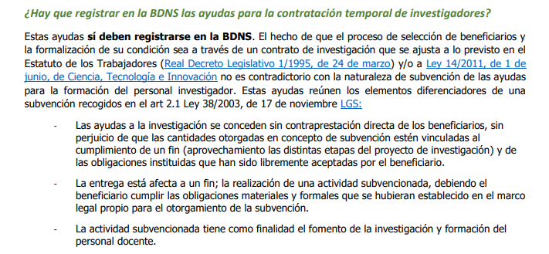
Taller Elaboración del Presupuesto 2023
PRESUPUESTO DE INGRESOS
Ficha 6: RECOMENDACIONES
Cualquier ayuda interna es capítulo 4/7 en lugar de 2,
SI Planificación
NO PES (si no es salida de fondos a beneficiarios).
Ayudas para la contratación temporal de investigadores:
Ficha 6: Capitulos 4 y 7
SERVICIO DE GESTIÓN PRESUPUESTARIA Y PATRIMONIAL

Slide 32
Taller Elaboración del Presupuesto 2023
PRESUPUESTO DE INGRESOS
Ficha 6: RECOMENDACIONES
Acompañar siempre documentos contables a las fases administrativas:
Desiertos (A/)
Renuncias ( D/)
Pagos: O
Reintegros
Obligación de Justificación en términos de objetivos, y económicos, y reintegrar, a dos niveles:
Beneficiarios a Vicerrectorado convocante (antes del 15 de noviembre):
Con Documentos 101 enlazados el Expediente que se comunique
Vicerrectorados a SGPP (como regla general antes del 30 de noviembre):
Con Excel correlacionado
Modificación presupuestaria
Baja
Los sobrantes, no pueden destinarse a otras finalidades (salvo modificación presupuestaria), ni a otros años (No remanentes)
Ficha 6: Capitulos 4 y 7
SERVICIO DE GESTIÓN PRESUPUESTARIA Y PATRIMONIAL

Slide 33
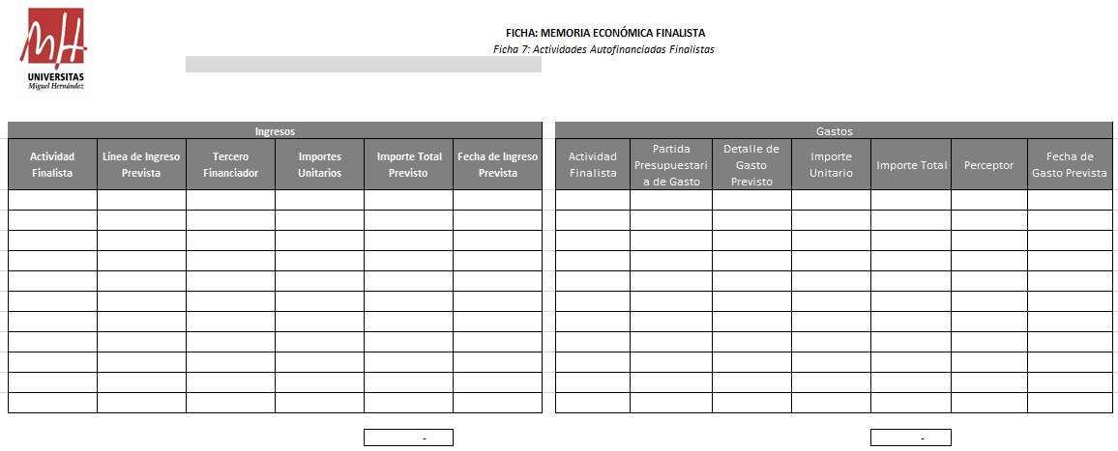
Taller Elaboración del Presupuesto 2023
PRESUPUESTOS DESCENTRALIZADOS
Ficha 7.
Detalle Fichas a Confeccionar:
Ficha 7: Actividades Autofinanciadas
Relacionar los créditos presupuestarios que se soliciten, autofinanciados con los ingresos derivados de la actividad.
SERVICIO DE GESTIÓN PRESUPUESTARIA Y PATRIMONIAL

Slide 34
Taller Elaboración del Presupuesto 2023
PRESUPUESTO DE GASTOS
ACTIVIDADES FINALISTAS AUTOFINANCIADAS
Ficha 7.
Estimaciones de Ingresos que autofinanciarán la Dotación de Gastos:
Estimar Costes Indirectos.
Correlación Gastos - Ingresos.
Capítulos IV – VII: Convocatorias Ejecución Plurianual.
Ficha 7: Actividades Autofinanciadas
SERVICIO DE GESTIÓN PRESUPUESTARIA Y PATRIMONIAL

Slide 35
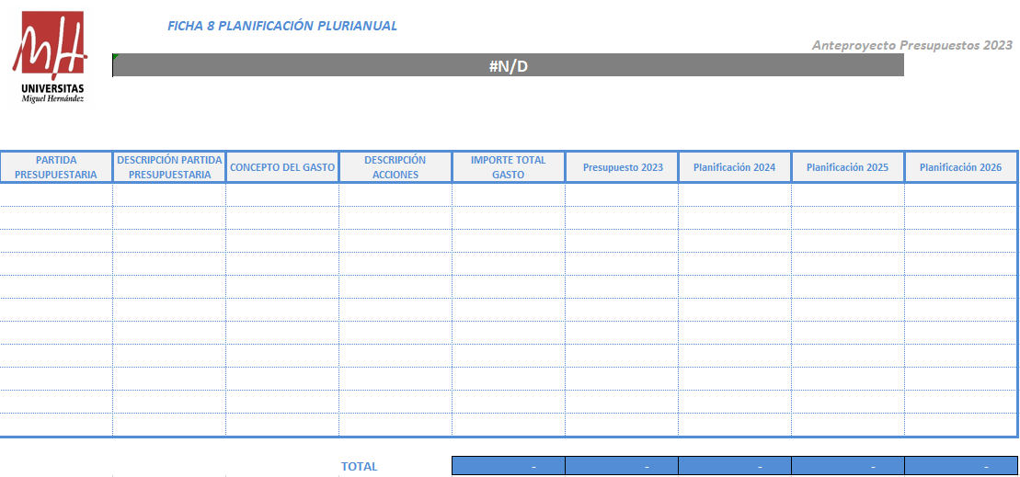
Taller Elaboración del Presupuesto 2023
PRESUPUESTOS DESCENTRALIZADOS
Detalle Fichas a Confeccionar:
Ficha 8: Planificación Plurianual
Indicar las previsiones de gastos que comprendan su ejecución en más de un ejercicio presupuestario, con detalle de las acciones a desarrollar y el presupuesto para cada anualidad.
SERVICIO DE GESTIÓN PRESUPUESTARIA Y PATRIMONIAL

Slide 36
Taller Elaboración del Presupuesto 2023
PRESUPUESTO DE GASTOS
Gastos Sujetos:
Básicamente Capítulo VI
Capítulo II: de existir Contratos Comprometidos.
Capítulos IV – VII: Convocatorias Ejecución Plurianual.
Indicar:
Dotaciones Plurianuales ya Proyectadas (RC, A, D)
Presentar Reprogramaciones Plan Plurianual de Inversiones
Dotaciones Corrientes no Ejecutadas: Deberá solicitarse Incorporación de Remanente de Crédito.
Nuevas Previsiones
Si el Acumulado interanual aumenta comparativamente: justificación expresa
Subvenciones:
NO pueden ser Plurianuales, salvo financiadas con fondos externos.
RECOMENDACIONES
Previsiones de gasto de capítulo 6, siempre en Ficha 8 de Planificación Plurianual.
Solo por vicerrectorados competentes en esa inversión.
Motivación de la necesidad.
Plurianual / Anticipada:
Obligación de presupuestar la Parte de la anualidad 2023, que sean de líneas plurianuales con inicio del 2022 (aunque sean finalistas, si se gestionan con partidas generales, como es el caso de líneas de investigación con varias anualidades, como Resiliencia; siempre que sean créditos de anualidad, no de incorporación de remanentes).
Presupuestar todas la anualidades siguientes: 2024-2025-2026, siempre y cuando haya cualquier estimación de gasto, y obligatoriamente en casos de convenios vigentes, concesiones o compromisos.
Ficha 8: Planificación Plurianual
SERVICIO DE GESTIÓN PRESUPUESTARIA Y PATRIMONIAL

Slide 37
Taller Elaboración del Presupuesto 2023
PRESUPUESTOS DESCENTRALIZADOS
Detalle Fichas a Confeccionar:
Ficha 9.
Ficha 9: PLAN ANUAL DE CONTRATACIÓN
En aquellos casos en los que se prevea la realización de obras, la adquisición de suministros o la realización de servicios que requieran de Licitación de Expedientes de Contratación Mayor (excluidos los de contratación menor), deberá cumplimentarse la Ficha 9, que servirá al SERVICIO DE PLANIFICACIÓN Y SEGUIMIENTO DE LA CONTRATACIÓN, para elaborar el Plan Anual de Contratación.
SERVICIO DE GESTIÓN PRESUPUESTARIA Y PATRIMONIAL

Slide 38
Taller Elaboración del Presupuesto 2023
PRESUPUESTO DE INGRESOS
Ficha 9: RECOMENDACIONES
Mera Estimación, más adelante contactaran desde Servicio de Planificación y Seguimiento Contratación.
Considerar todas las necesidad de licitación en 2023 (valorar que lo que sea reiterativo por mas de un año, aunque sean proveedores diferentes, debe recogerse)
Ficha 9: PLAN ANUAL DE CONTRATACIÓN
SERVICIO DE GESTIÓN PRESUPUESTARIA Y PATRIMONIAL

Slide 39
Taller Elaboración del Presupuesto 2023
3. Planificación Presupuestaria
SERVICIO DE GESTIÓN PRESUPUESTARIA Y PATRIMONIAL

Slide 40
Taller Elaboración del Presupuesto 2023
4. PLANIFICACIÓN PRESUPUESTARIA
SERVICIO DE GESTIÓN PRESUPUESTARIA Y PATRIMONIAL

Slide 41
Taller Elaboración del Presupuesto 2023
Planificación Compra:
Formas Contratación
Acuerdos Marco
Plan Estratégico de Subvenciones, Becas, Premios, y Convenios: PES
Plan Plurianual de Inversiones.
Plurianualidad
Remanentes (Solicitud): RC A D
Reprogramación de 2023
Solicitud Nuevas
SERVICIO DE GESTIÓN PRESUPUESTARIA Y PATRIMONIAL

Slide 42
Taller Elaboración del Presupuesto 2023
Fecha límite para el inicio de expedientes de contratación (evitar expedientes no iniciados y posterior reformulación).
Presupuestación por Resultados: Solicitud con RC.
Planificación Procedimientos Compras.
Avanzar Gestión desde Proyecto Presupuesto Anticipado 2023 : Hasta antes Fase D.
Solicitar Incorporación Remanentes Fases (RC, A, ) D, en partidas ejecución superior al año.
Incorporar objetivos en materia de ODS.
SERVICIO DE GESTIÓN PRESUPUESTARIA Y PATRIMONIAL

Slide 43
Taller Elaboración del Presupuesto 2023
5. IMPORTANTES CONSIDERACIONES PARA LA PREPARACIÓN DE LAS FICHAS
SERVICIO DE GESTIÓN PRESUPUESTARIA Y PATRIMONIAL

Slide 44
Taller Elaboración del Presupuesto 2023
Revisar Alegaciones habituales:
Revisar por vicerrectorado que es lo que siempre se les pide a cada uno.
Falta de Ingresos (que se exigen después )
Modelos de Convocatorias, Convenios:
Bien borrador
Bien ultima convocatoria.
Correcta cumplimentación de la Planificación 4-7 (PES)
Habitualmente falta objetivos, metas, beneficiarios, fechas de convocatorias, y demás….
ATENCIÓN: Las líneas nominativas solo pueden darse si se aprueban en presupuesto inicial, y en convocatorias de concurrencia, debemos tener ya el borrador de la convocatoria.
Precios Públicos
SERVICIO DE GESTIÓN PRESUPUESTARIA Y PATRIMONIAL

Slide 45
Taller Elaboración del Presupuesto 2023
Presupuesto Participativo
El Presupuesto 2023 incorporará una línea específica para continuar con el Segundo Presupuesto Participativo.
Herramienta de democracia participativa, directa y deliberativa, a través de la cual la comunidad universitaria ejerza su derecho a participar en el diseño, decisión, ejecución y seguimiento de las políticas universitarias alineadas con los ODS planificados por la institución.
Objetivo: decidir el destino de la cantidad que el equipo de gobierno de la UMH acuerde poner a disposición en el presupuesto inicial que se apruebe para el ejercicio 2023, para destinar a los proyectos que resulten elegidos según el procedimiento de participación universitaria que se apruebe junto al presupuesto 2023.
SERVICIO DE GESTIÓN PRESUPUESTARIA Y PATRIMONIAL

Slide 46
Taller Elaboración del Presupuesto 2023
6. Equipos para la mejora continua
SERVICIO DE GESTIÓN PRESUPUESTARIA Y PATRIMONIAL

Slide 47
Taller Elaboración del Presupuesto 2023
Equipo de Mejora de Subvenciones
Revisión continua procedimientos de gestión de subvenciones.
Equipo de Mejora San Juan Ayudas Internas
1ª PROPUESTA.: Relacionada con los permisos a las partidas presupuestarias para que, desde el Servicio de Gestión Presupuestaria y Patrimonial (el cual forma parte de este grupo de trabajo), habilite los permisos de usuario y las claves económicas (gastos de personal, gastos de funcionamiento, dietas, inversiones y otros), o en su caso las económicas específicas que permitan la imputación de los costes elegibles aplicables a esa ayuda de acuerdo con la convocatoria publicada, sin la necesidad de solicitar los permisos en el caso de no tener acceso. Propuesta que ya está en conocimiento del Jefe del Servicio de Gestión presupuestaria y patrimonial, encontrándose en fase de estudio y a la espera de las conclusiones.
Propuesta:
Permisos de Administrativos: Al Administrativo de la UO, ya vienen por defecto. No es el problema.
El problema está en falta de claves económicas:
Aquí:
Elaborar Plantilla de económicos por convocatoria, para que se indiquen por Vicerrectorados convocantes. Jose Vicente, propone. Inma visa con convocatoria, y José Andres hablita aplicación antes de transferir créditos.
Mantener en el tiempo la funcional y por tanto todas las aplicaciones, para que así los permisos y las partidas presupuestarias siempre queden habilitadas año tras año sin mas gestión de permisos o solcitudes (salvo las nuevas ayudas, que en todo caso, se exigirá que antes de realizar la modificación presupuestaria de dotación, se aporte anexo detallado por económico.
Laura y Jose Andres, realizar catalogo de funcionales estables por convocatoria y vicerrectorado.
2ª PROPUESTA: Esta afectaría a los Vicerrectorados que conceden estas ayudas, y consiste en que los Vicerrectorados, a la vez que comunica las concesiones a los beneficiarios/as a través de email, se envíe esa misma comunicación con copia (C/c) al correo institucional del Departamento, Instituto o Centro al que pertenece el investigador/a beneficiario/a, o bien al gestor de esa Unidad, incluyendo en el mismo correo un pequeño resumen con la información general a destacar
Propuesta de Comunicación normalizada que habría que trabajar con los vicerrectorados, para que estos comuniquen en el momento de la concesión, a las UO. Avanzarles mañana. Trabajaremos conjuntamente ( jose Vicente coordinará)
Equipo de Mejora Cierre Ejercicio
Ejecutar en el año, evitar incorporaciones, trabajar en plurianual y anticipada.
No incorporación de ayudas internas, excepcionalidades en circular de cierre para que puedan ejecutar hasta 31/12, siempre que remitan antes del 15 de enero a PEPE López.
Anticiparse a las fechas de la circular de cierre, que siempre es la misma : Mediados de Noviembre.
SERVICIO DE GESTIÓN PRESUPUESTARIA Y PATRIMONIAL

Slide 48
Taller Elaboración del Presupuesto 2023
GRACIAS POR SU ATENCIÓN
SERVICIO DE GESTIÓN PRESUPUESTARIA Y PATRIMONIAL

